Slide 1

Devenir des anciens élèves
du Lycée Blaise Pascal d’Orsay
Promotion du Bac 2025
13 Décembre 2025, Lycée Blaise Pascal, Orsay

Slide 2
AGENDA
TERMINALE: échantillon & choix
APRES BAC: formations suivies, comparaison et lien avec les Spécialités/Options
BTS
BUT ► BUT Paris-Saclay
LICENCES
    Focus ► PASS Paris-Saclay
    Focus ► STAPS Paris-Saclay
    Focus Licence Droit
Classes Préparatoires: panorama dont CPES
    ► CPGE LBP
    ► CPGE PTSI/PT Vilgénis
ECOLES POST-BAC: panorama
    Focus Ecoles d’Ingénieurs
    ► POLYTECH Paris-Saclay

Slide 3
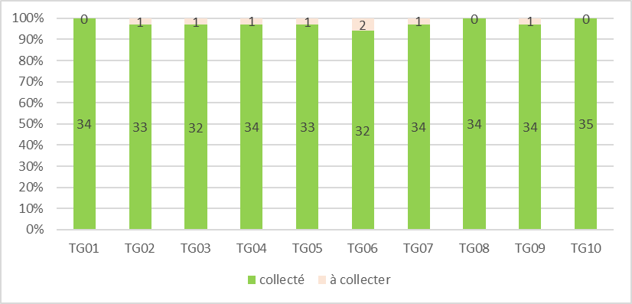
Base statistique
Promotion du Bac 2025: 10 classes de terminale de 33 à 35 = 343 élèves.
Base statistique : les 336 élèves ayant répondus lors de la collecte de leur diplôme.
Notes:
Pour la septième année, CAPE91-LBP a collecté, avec l’aide du Lycée Blaise Pascal, des informations concernant les orientations des élèves diplômés du Baccalauréat avec pour objectif d’aider les familles dans les choix d’orientation pour leur enfant. Pour la promotion du Bac 2025, les élèves de terminale se répartissaient en 10 classes de 34 à 36 élèves pour un total de 343 élèves. Ce document présente la synthèse de cette collecte auprès des 336 élèves.

Slide 4
Enseignements de Spécialité (LBP)
Mathématiques MATHS
Physique-Chimie PH-CH
Sciences de la Vie et de la Terre SVT
Sciences Économiques et Sociales SES
Histoire-Géographie, Géopolitique et Sciences Politiques HGGSP
Arts : Histoire des Arts HiDA
Arts : Musique Musiq
Humanités, Littérature et Philosophie HLPhi
LLCER (Langues, Littératures et Cultures Etrangères et Régionales) Anglais AGL (non disponible à p. de la rentrée 2025- 2026)
LLCER (Langues, Littératures et Cultures Etrangères et Régionales) Anglais, Monde Contemporain AMC
Numérique et Sciences Informatiques NSINF

Slide 5
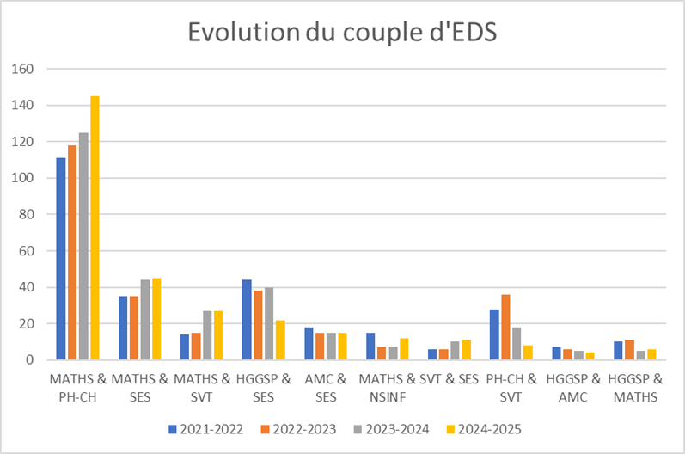
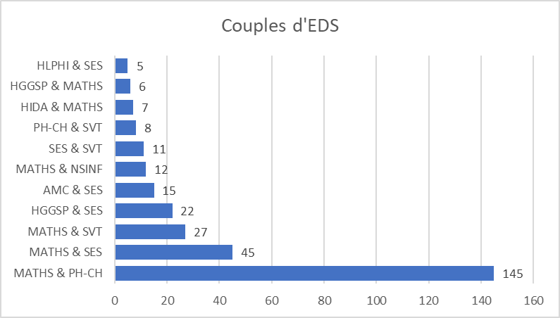
Enseignements de Spécialité
Les élèves de terminale suivaient 2 des 11 Enseignements de Spécialités proposés au Lycée.
Notes:
Les élèves suivaient 2 de ces 11 EDS. Les couples choisis par au moins 5 élèves au Lycée Blaise Pascal sont présentés sur le premier graphe à gauche. Le second graphe illustre l’évolution des choix au sein du lycée au cours des dernières années. Le couple MATHS/PH-CH continue d’augmenter comme le couple MATHS/SES. Le duo PH-CH & SVT continue de diminuer avec moins d’une dizaine d’élèves.

Slide 6
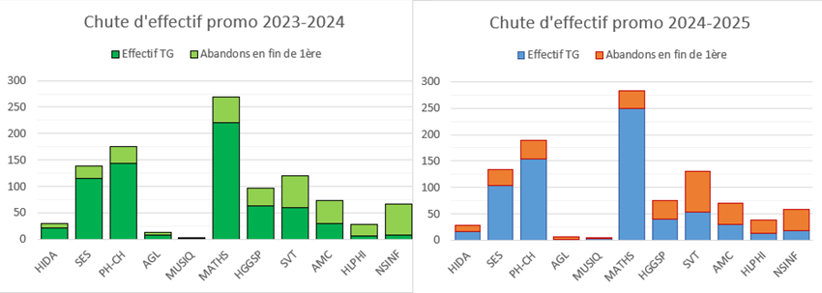
Enseignements de Spécialité
1ère : 3 EDS 🡺 Terminale 2 : EDS
Effectifs
Effectifs
Notes:
La chute d’effectif dans les différentes EDS lors du passage de Première (3 EDS) en Terminale (2 EDS) révèle quelques tendances illustrées sur les graphes:
· L’EDS MATHS prends pour la première fois la première place en termes de taux de maintien avec respectivement 70%,73%,82% et 88% des élèves qui conserve cette EDS en terminale pour les 4 dernières promotions du Bac.
· L’EDS SVT poursuit sur une tendance baissière avec respectivement 55%,61%,50% et 40% des élèves qui conserve cette EDS en terminale pour les 4 dernières promotions du Bac.
· Quant à PH-CH (74%,82%,82% et 81%) et SES (79%,75%,83% et 77%), leur taux de maintien reste stable.

Slide 7
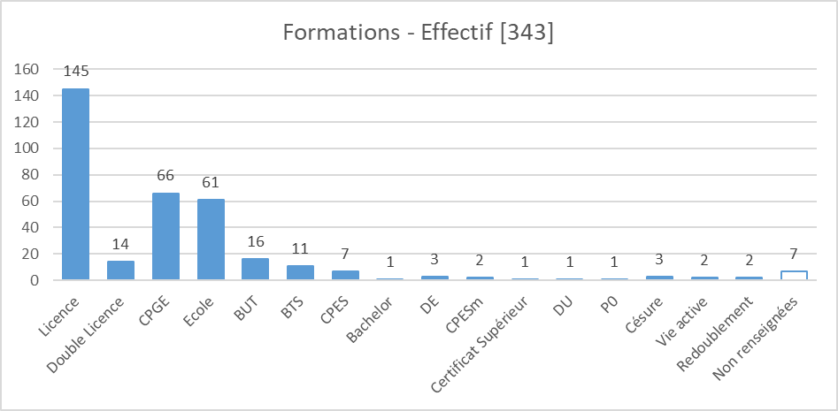
Formations suivies par les bacheliers 2025
Effectif
Notes:
Les données concernant 336 élèves sur 343 ont pu être collectées pour les classes de terminale de l’année scolaire 2024-2025. Les formations suivies en 2025-2026 sont représentées sur ce graphe (par exemple les 145 élèves suivant une licence forment le plus gros contingent des effectifs).
Quelques explications sur les acronymes:
· Les BUT (Bachelor Universitaires de Technologie) = sanctionnent les trois premières années d'études dans un institut universitaire de technologie (IUT). Ce diplôme est issu de la fusion entre le diplôme universitaire de technologie (DUT) et la licence professionnelle pour devenir un diplôme de trois ans.
· BTS = Brevet de Technicien Supérieur
· CPGE = Classe Préparatoire aux Grandes Ecoles.
· CPES = Cycle Pluridisciplinaire d'Etudes Supérieures.
· Le Diplôme d'État (DE) = diplôme délivré par l’État pour exercer une profession particulière. La formation en elle-même ne se fait pas nécessairement dans un établissement public.
· CPESm = Classes Préparatoires à l'Enseignement Supérieur (CPESm), formations musicales délivrées par les conservatoires à rayonnement régional de France
· Le diplôme universitaire (DU) est un diplôme préparé à l’université, mais contrairement aux licences et masters universitaires, il n’est pas un diplôme national et n’est pas reconnu par le ministère de l’Enseignement supérieur
· P0 = Anciennement appelée « PACES 0 », la P0 médecine désigne une formation ciblant chaque titulaire du baccalauréat qui aspire à une carrière dans le domaine médical. La prépa médecine année zéro s’adresse à tous les bacheliers qui ne se sentent pas encore prêts à affronter la difficulté de cette première année.
· Le Diplôme d'État (DE) = diplôme délivré par l’État pour exercer une profession particulière. La formation en elle-même ne se fait pas nécessairement dans un établissement public.

Slide 8
Formations suivies par les 6 dernières promotions de bacheliers
Notes:
Intérêt confirmé pour les licences (incluant PASS&LAS), Licences doubles comptabilisée à part.
Ensuite CPGE puis Ecoles (non spécifique).
Augmentation régulière BTS

Slide 9
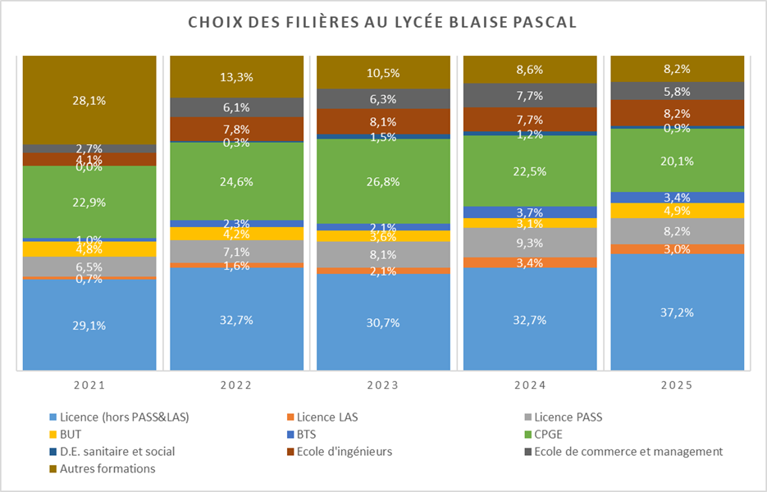
Evolution relative des formations (5 dernières promotions)
Notes:
L’évolution de la distribution depuis l’instauration de Parcoursup est relativement faible comme le montre le graphe pour les 5 dernières années.
Il y a une baisse des CPGE (-2,4 points) et une augmentation des formations universitaires (+4,5 points de % en Licence et +1,8 en BUT) cette année.

Slide 10
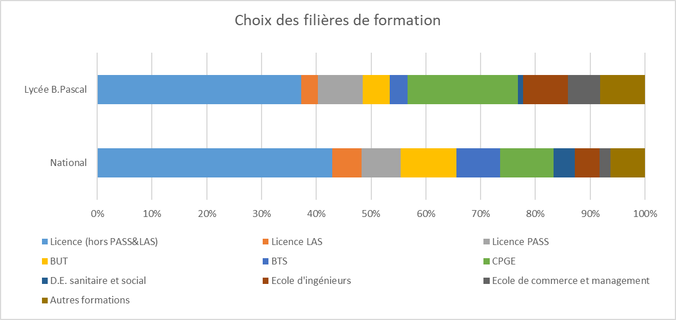
Comparaison niveau national
IEP, Ecoles,…
37,2%
20%
8,2%
43%
10%
6,3%
Notes:
Les élèves du lycée choisissent plus qu’au niveau national les CPGE, Ecoles d’ingénieur ou de management post-bac et les autres formations (IEP, Ecoles d’Arts, CPES…).

Slide 11
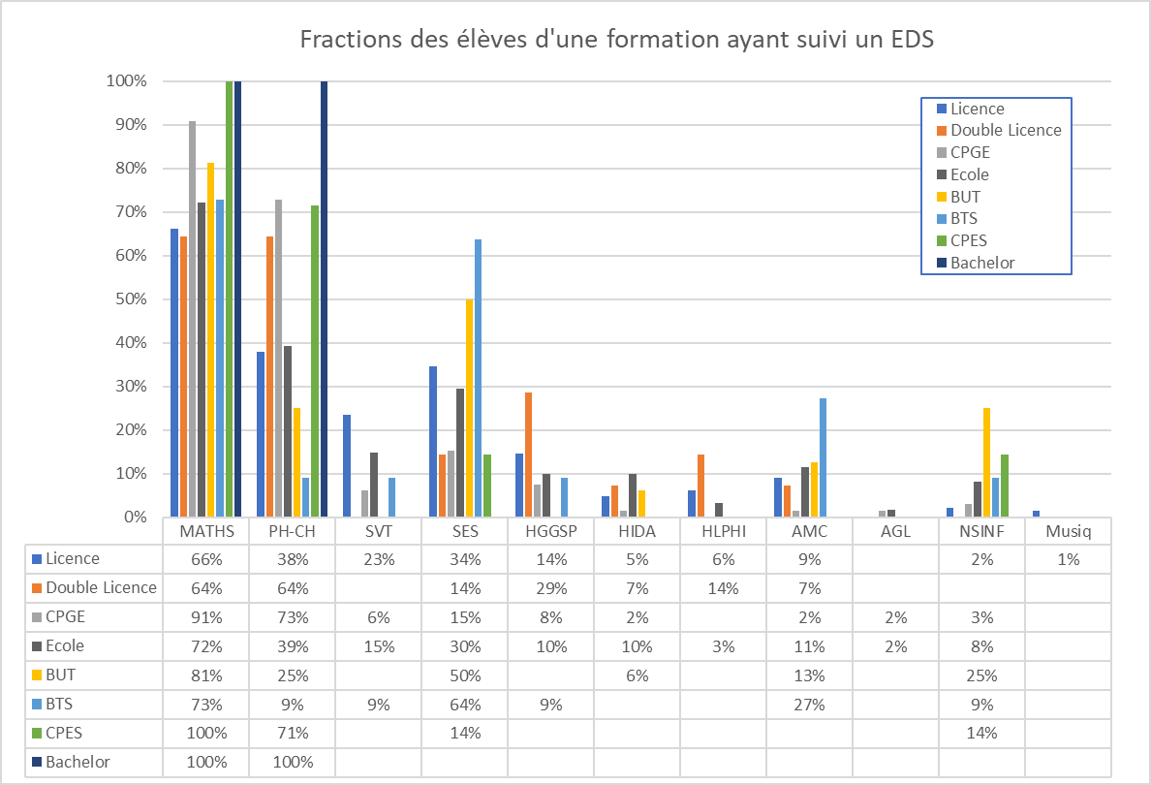
Enseignements de Spécialité

Slide 12
Options facultatives en Terminale
MATEX Mathématiques Expertes
MATCO Mathématiques Complémentaires
DGEMC Droit et grands enjeux du monde contemporain
LCALA Langues et Cultures de l'Antiquité - LATIN
LCAGR Langues et Cultures de l'Antiquité - GREC
EPS Sport
MUSIQ Musique
ESP3 Espagnol LV3
POR3 Portugais LV3
RUS3 Russe LV3

Slide 13
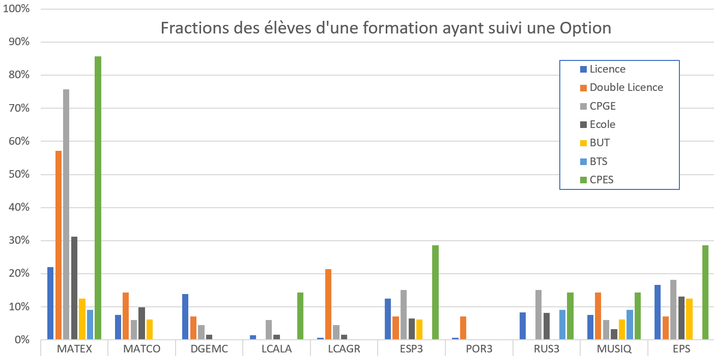
Options facultatives en Terminale
Notes:
Ex de lecture, sachant que chaque élève pouvait suivre de aucune à trois options.
Parmi les étudiants en BUT, 13% avaient suivi l’option Maths Experte, 6% l’option Maths Complémentaires, 6% l’option Musique, 6% l’option ESP3 et 13% l’option EPS, sachant que chaque élève pouvait suivre de zéro à trois options.

Slide 14
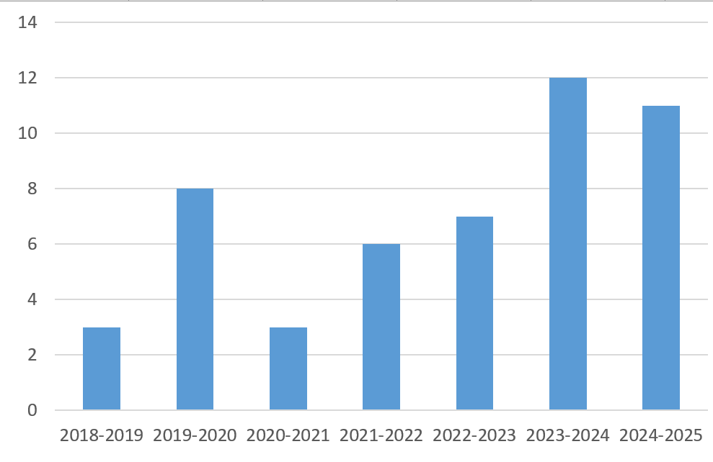
Brevet de Technicien Supérieur (BTS)
Biologie médicale
Commerce International
Comptabilité et Gestion (3 étudiants)
Economie Sociale Familiale
Négociation et Digitalisation de la Relation Client
Opticien-Lunetier
Professions Immobilières
Services Informatiques aux Organisations (2 étudiants)
Son
Notes:
11 élèves sont inscrits dans 8 BTS, stable par rapport à la promotion précédente, dont 3 en Compta-Gestion et 2 en Services Informatiques aux Organisations

Slide 15
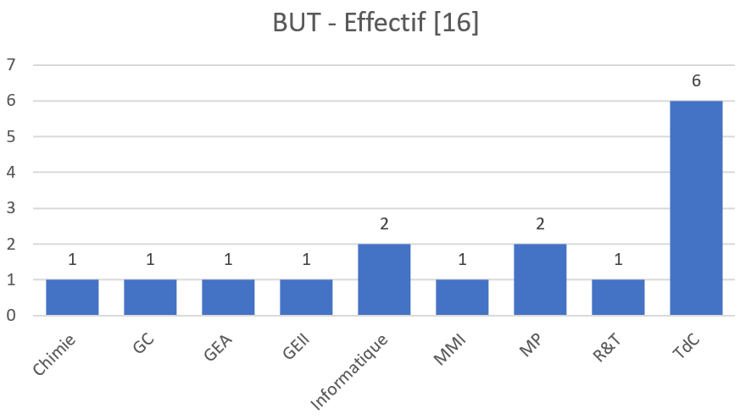
Bachelors Universitaires de Technologie (BUT)
MMI Métiers du Multimédia et de l’Internet
MP Mesures Physiques
R&T Réseaux et Télécommunications
TdC Techniques de Commercialisation
GC Génie Chimique
GEA Gestion des Entreprises & des Administrations
GEII Génie Electrique et Informatique Industrielle

Slide 16
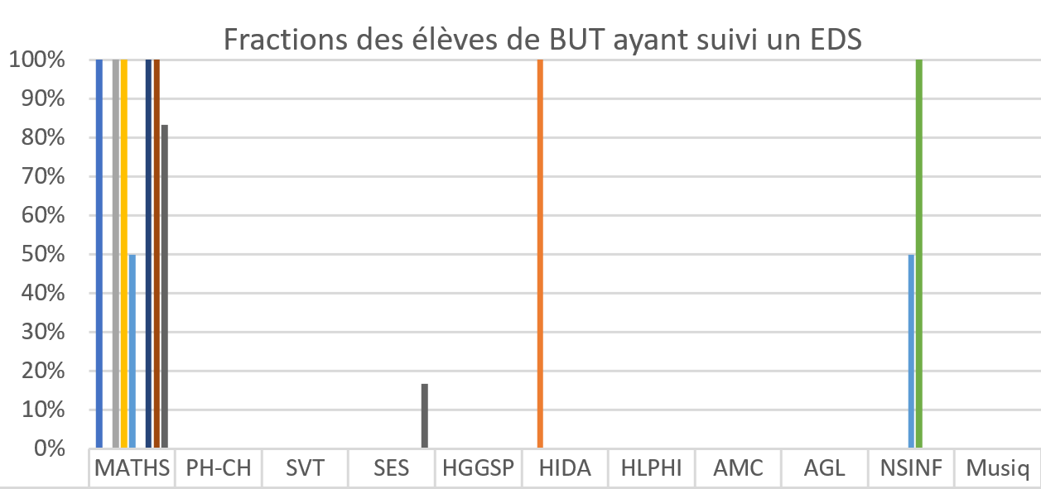
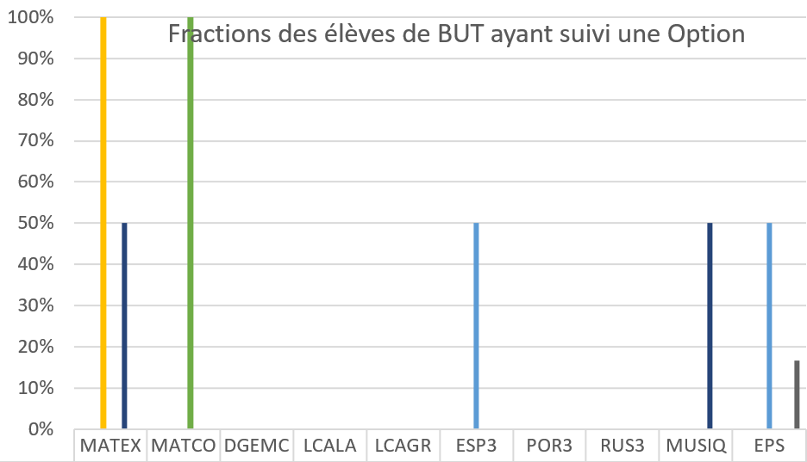
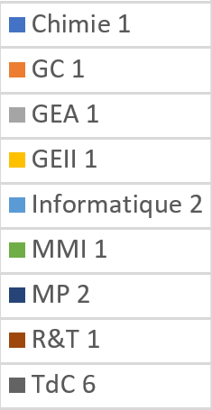
Bachelors Universitaires de Technologie (BUT)
Notes:
Pour comprendre quels enseignements de spécialités ou options avaient suivi les élèves passés en BUT et donc ce qui est accessible.
Pour un BUT Chimie: spécialités Maths au moins
Pour Génie Chimique: spécialités Maths et HIDA
Pour GEA: spécialité Maths au moins
Pour GE2I: spécialité Maths et option Math expert
Pour Informatique: spécialité maths et/ou NSI et les options Espagnol et/ou EPS
Pour MMI: spécialité NSI et option Math complém
Pour Mes Phys: spécialité Math, option Math expert et Musique
Pour R&Tel: spécialité Math
Et pour Tech de Co: Spécialité Math et/ou SES, ou option Sport.

Slide 17
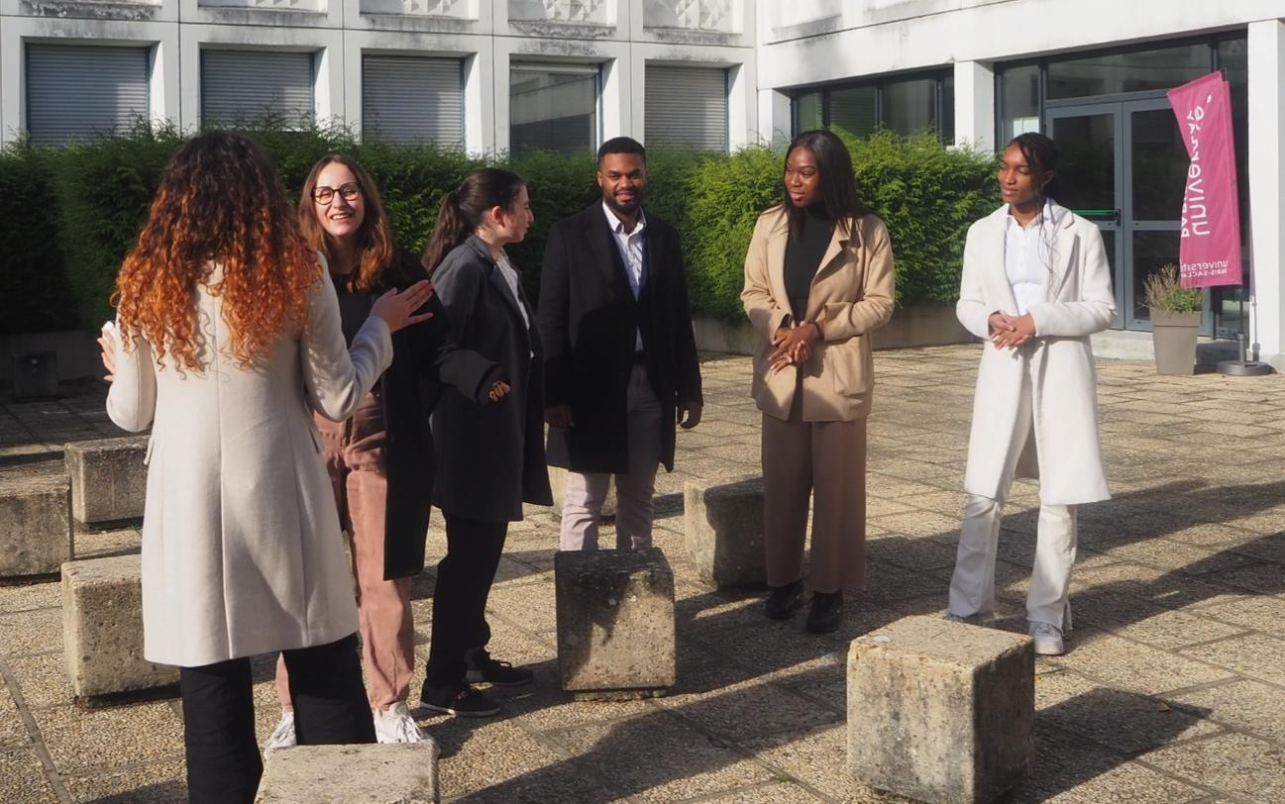


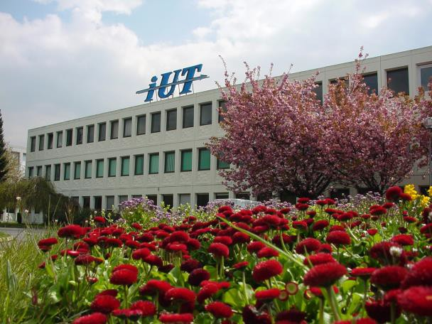
Bachelor Universitaire de Technologie
Entrées parallèles sur sélection
BAC+3
Insertion pro
ParcoursSup
Pendant Tale
Après le BAC
B.U.T. 1
1ère Année
B.U.T. 2
2ème Année
B.U.T. 3
3ème Année
Ecoles, Masters, …
Insertion pro
BUT
DUT nouvelle formule
Sorties parallèles
Ecoles d’ingénieur
Cycle d’études court sur 3 ans
Programme national, défini par spécialité avec une part d’adaptation locale
Formation universitaire
  - orientée vers l'insertion professionnelle
  - offrant une solide formation théorique qui permet la poursuite d'études

Slide 18
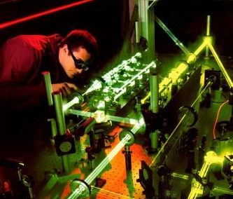
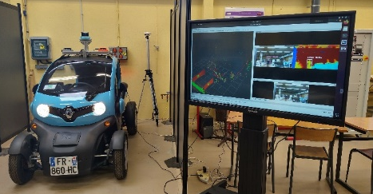
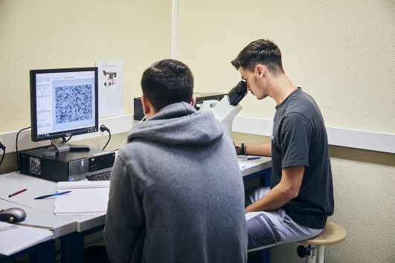
IUT d’ORSAY : 3 départements
BUT Mesures Physiques
Première
Terminale
Math
Math (ou Math complémentaires)
Physique-Chimie ou Sciences de l’ingénieur
Physique-Chimie ou Sciences de l’ingénieur

Slide 19
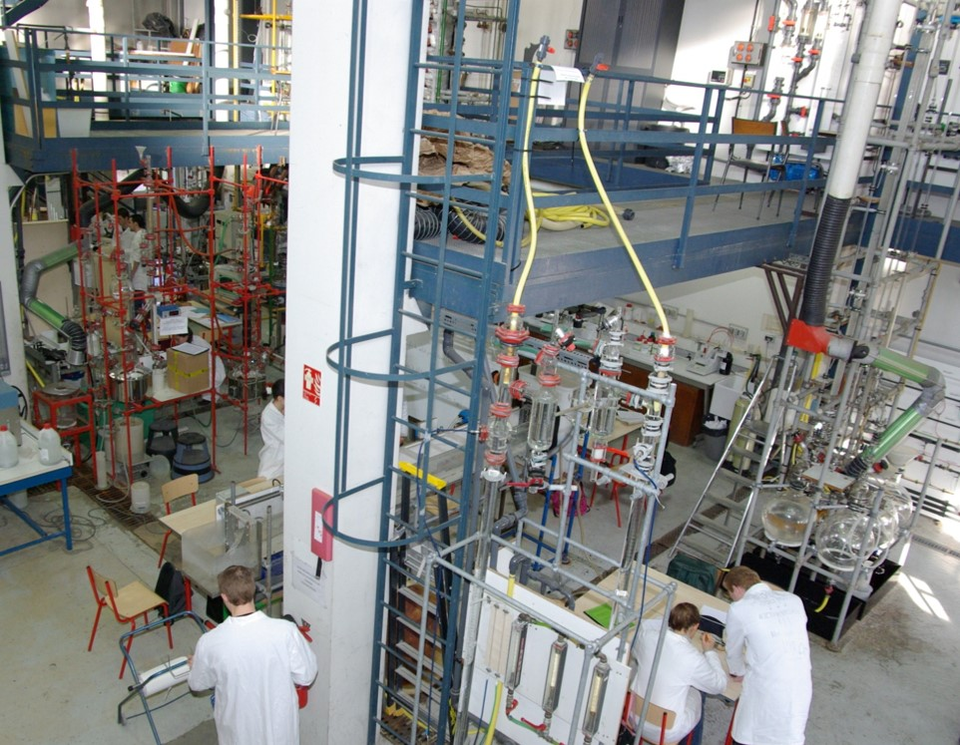
IUT d’ORSAY : 3 départements
BUT Mesures Physiques
BUT Chimie
Première
Terminale
Première
Terminale
Math
Math (ou Math complémentaires)
Math
Math (ou Math complémentaires)
Physique-Chimie ou Sciences de l’ingénieur
Physique-Chimie ou Sciences de l’ingénieur
Physique-Chimie ou SVT ou Sciences de l’ingénieur
Physique-Chimie ou SVT ou Sciences de l’ingénieur

Slide 20
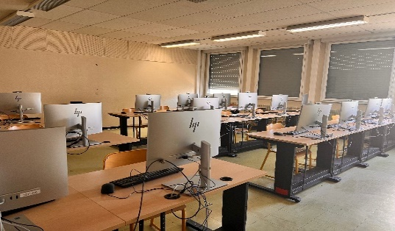
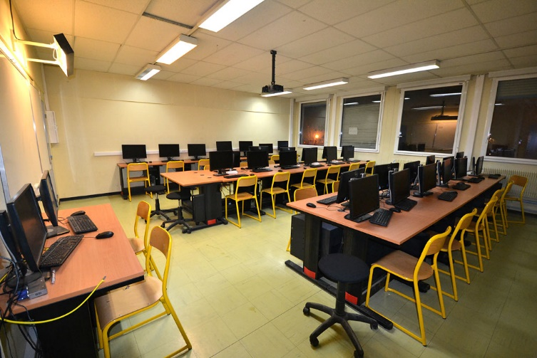
IUT d’ORSAY : 3 départements
BUT Mesures Physiques
BUT Chimie
BUT Informatique
Première
Terminale
Première
Terminale
Première
Terminale
Math
Math (ou Math complémentaires)
Math
Math (ou Math complémentaires)
Math
Math
Physique-Chimie ou Sciences de l’ingénieur
Physique-Chimie ou Sciences de l’ingénieur
Physique-Chimie ou SVT ou Sciences de l’ingénieur
Physique-Chimie ou SVT ou Sciences de l’ingénieur
NSI ou Physique-Chimie
NSI ou Physique-Chimie

Slide 21
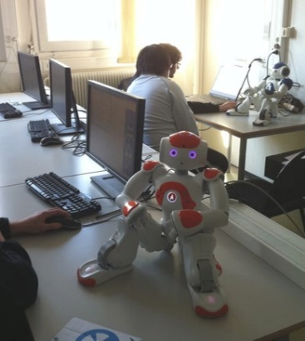
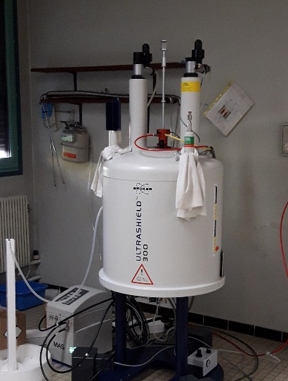
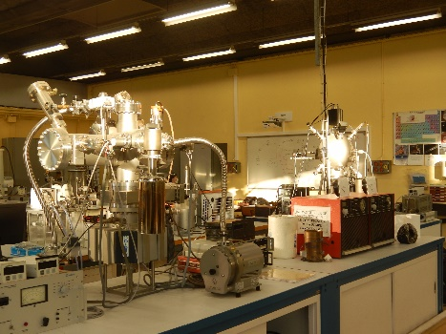
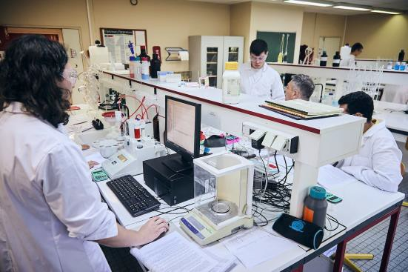
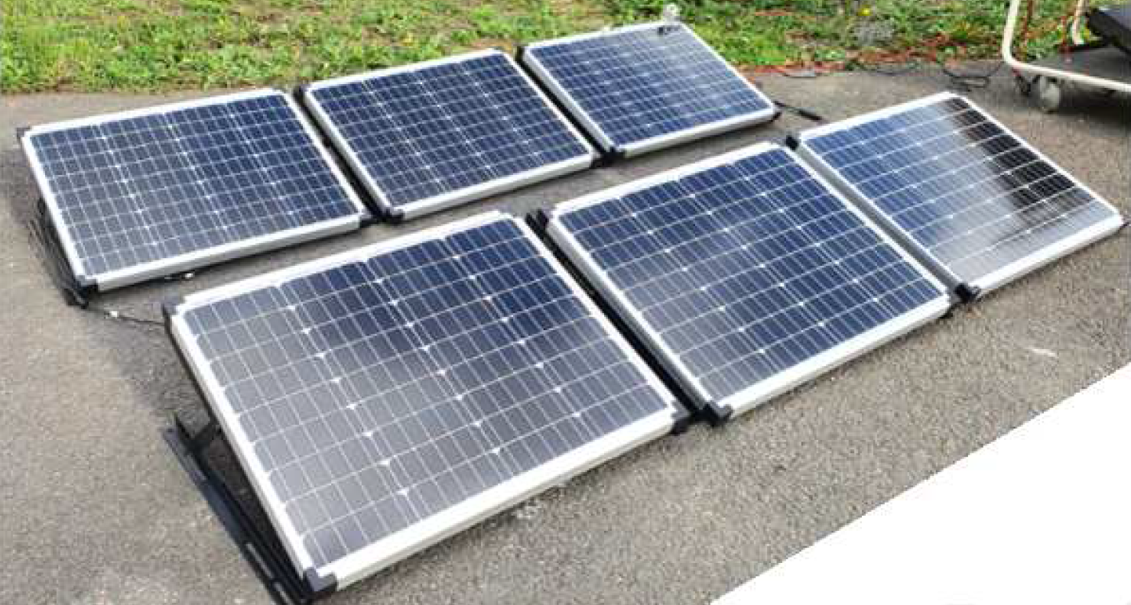
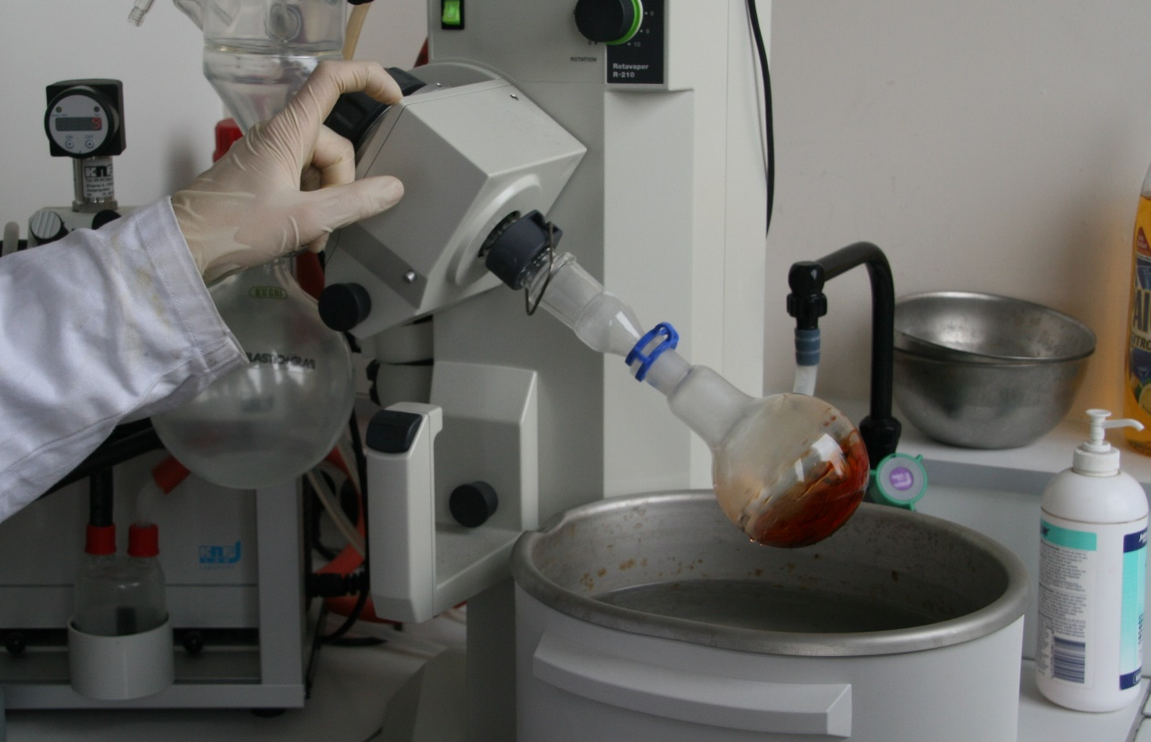
IUT d’ORSAY – Candidature / Etude des dossiers
Sur Parcoursup, les BUT sont regroupés par spécialité : 1 spécialité = 1 vœu (ex : BUT Chimie = 1 vœu) . Le choix de l’établissement est un sous-vœu (ex : IUT d’Orsay).
Dossiers étudiés et classés (jury d'admission)
Eléments d’appréciation :
  notes de première et terminale (Spécialités en fonction du département – Français – Anglais)
  appréciations sur les bulletins de notes
  assiduité
  évolution du candidat ou de la candidate au cours du lycée
  lettre de motivation (personnalisée)

Slide 22
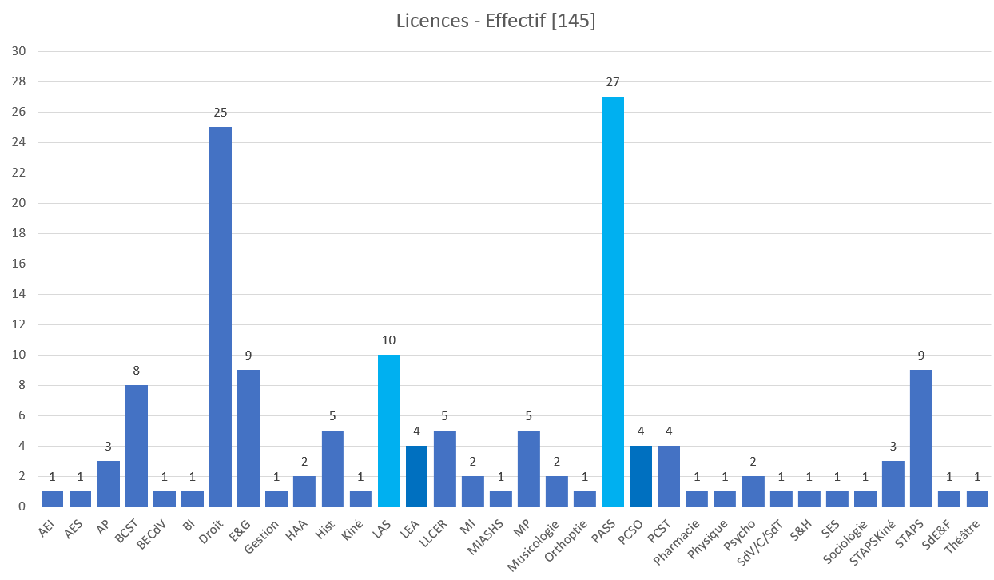
Licences
PASS : Parcours d’Accès Spécifique Santé
LAS : Licence Accès Santé
Effectif

Slide 23
Licences
14 élèves inscrits en doubles licences :
Sciences du Vivant / Sciences Sociales
Sciences Humaines et Sociales (Sciences Po + Univ. Keio)
Droit / Culture juridique / Environnement
Histoire / Sciences
Mathématiques / Physique
Physique / Chimie
Mathématiques / Economie
Histoire - Humanités littéraires et Sciences Sociales
Mathématiques, Physique, Sciences Pour l’Ingénieur
STAPS / Science Pour l’Ingénieur
Chimie / Sciences de la Vie
Lettres / Philosophie
1 dbl licence entre 2 universités

Slide 24
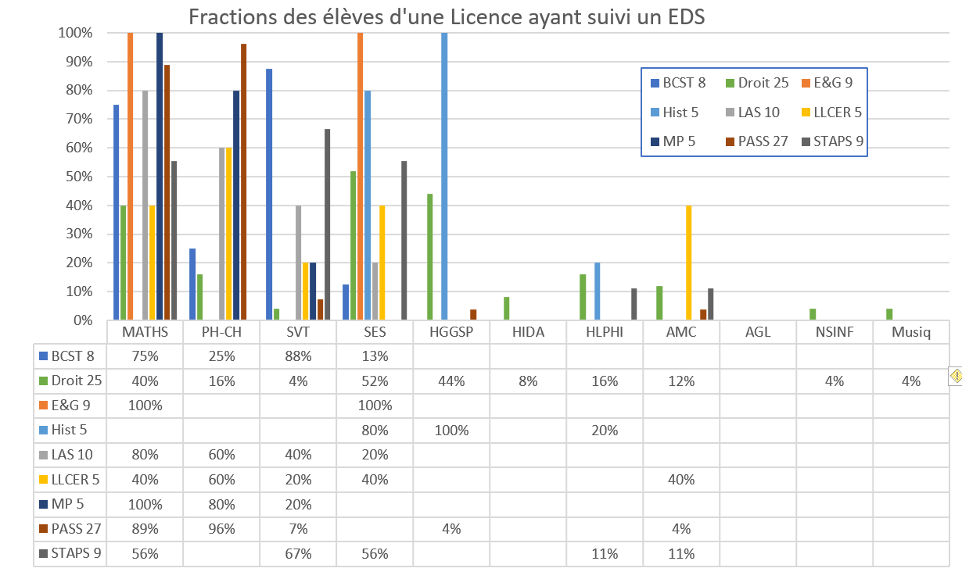
EDS en Licence

Slide 25
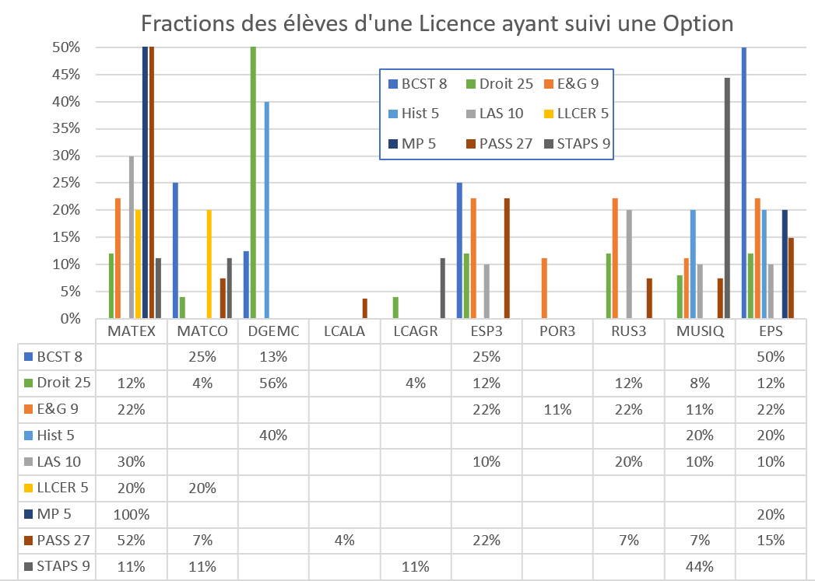
Options en Licence

Slide 26
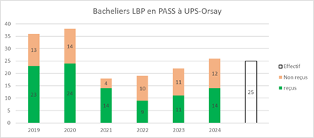
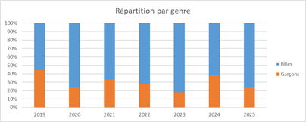
Suivi des élèves en PASS à UPS-Orsay
Effectifs
Effectifs

Slide 27
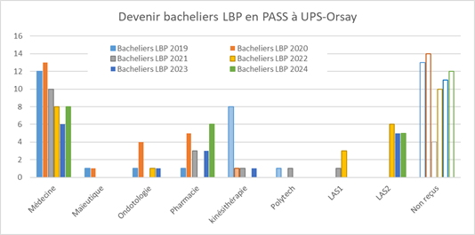
Suivi des élèves en PASS à UPS-Orsay
Effectifs

Slide 28
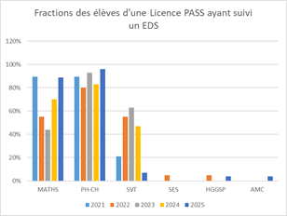
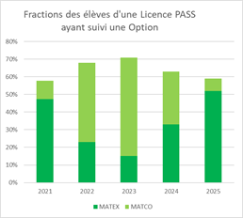
Suivi des élèves en PASS à UPS-Orsay
Notes:
? Effet de la journée d’information suite à la hausse des effectifs.

Slide 29
Commission ParcourSup : 6 membres
Les difficultés :
Nombre étudiants à classer : (un peu moins ) 17792
À classer sans ex aequo : noter au 1/1000ème sur 20 (20 001 possibilités)
6 personnes dans la commission
5 min / étudiant x 15085 = 1483 h
247 h/personne
10h/j - 5j/semaine = 5 semaines
Nécessité d’automatisation
1ère possibilité : Aide à la décision de ParcourSup
inutilisable car inadapté aux cas multiples
ET
note au 1/1000ème sur 20 : 20 001 possibilités
2ème possibilité : Algorithme Python (EZB colonnes-4048)

Slide 30

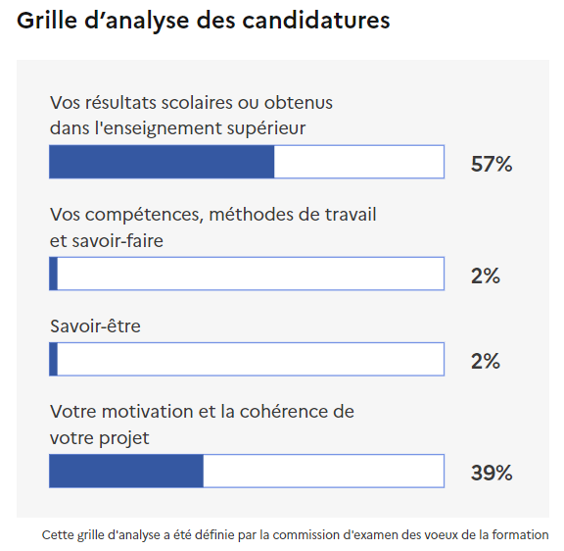
ParcourSup PASS
À titre indicatif, toutes données étant modifiables les données entre parenthèses sont des ordres de grandeur rediscutés tous les ans
Commission ParcourSup PASS 2025
Nb étudiants :17792 (un peu moins)
Résultats scolaires :
Notes du bac anticipé : Français écrit et oral (1 à 5)
Notes 1ère (5) et terminale (10) :
Maths (10) ; physique (10) ; SVT (10)
enseignement scientifique ; philo ; NSI ; anglais ; histoire-géographie (de 1 à 4)
Méthode de travail, Savoir-être : Avis du conseil de classe (de 1 à 3)
Motivation et cohérence de projet (Bonus important) :
terminale :
spé maths ; spé physique ; spé SVT ; option maths complémentaires ; option maths xp ; spé NSI
Doublette : maths + physique = triplette : physique + SVT + maths complémentaires
Première :
spé physique ; spé maths ; spé SVT ; spé NSI

Slide 31
Candidatures
Formation | Total Année N | Rappel Année N-1 | Candidats secteur | Candidats hors secteur | Filles | Garçons | Boursiers
PASS | 17789 | 15084 | 14816 | 2973 | 12705 | 5084 | 2476

Slide 32
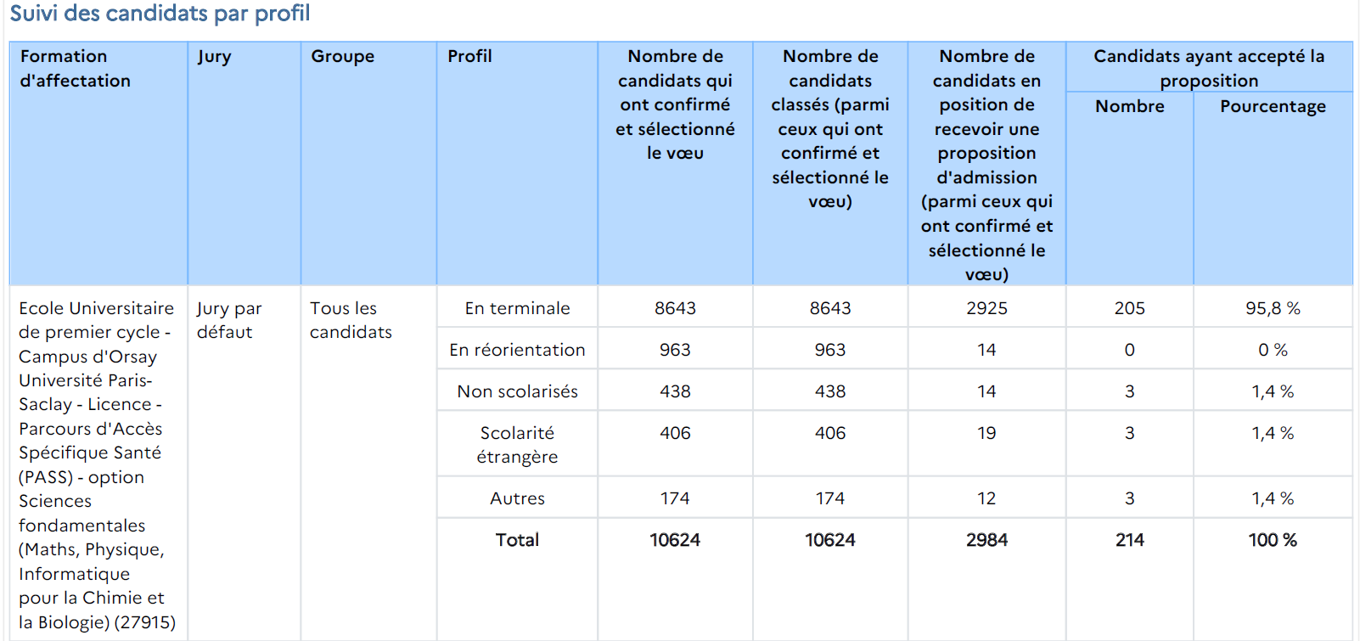
Candidatures mineure SFO

Slide 33
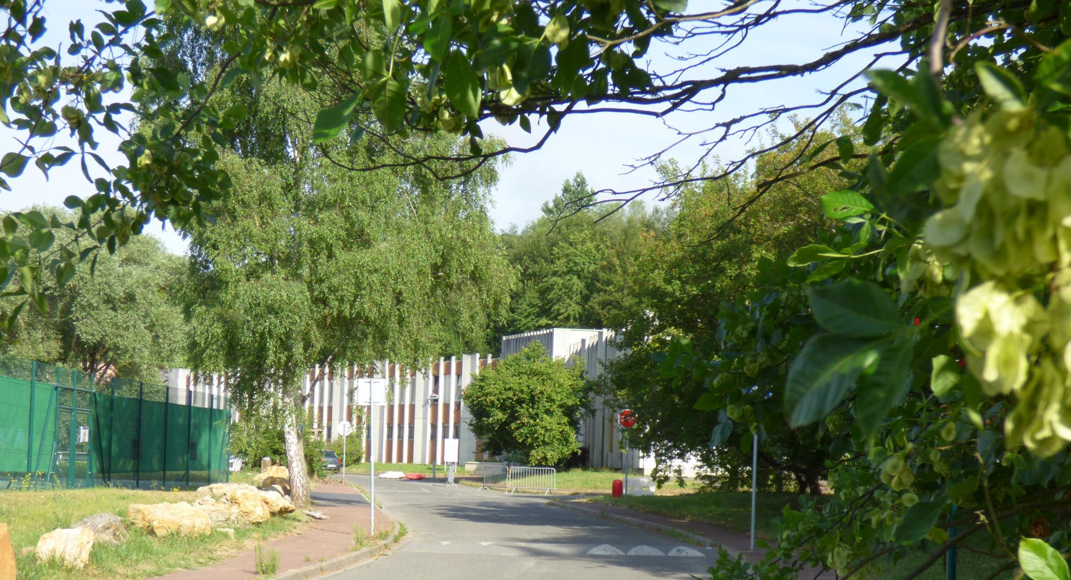

Etudier à la Faculté des Sciences du Sport
F2S
Admissions, filières et débouchés– 2025 / 2026

Slide 34

Cursus Faculté des Sciences du Sport
Faculté des sciences du Sport
F2S
3 ACCÈS STAPS
Licence double diplôme
Bi-disciplinaire, à l’Interface de la physique
(sciences pour l'ingénieur, E3A) et des STAPS
TRONC COMMUN STAPS =
- 4 MENTIONS EN L2
- LPRO EN L2 + L3
PORTAIL KINÉ =
Seul accès pour passer le concours
Kinésithérapie
Concours : BAP

Slide 35
Capacités d’accueil
Capacité d’accueil dans le portail STAPS à Paris-Saclay : 405
- 340 Tronc Commun ( Environ 3312 vœux – rang du dernier pris : 1888)
Pas de passerelle vers des études de kinésithérapie !!
- 65 KINÉ : ENKRE-IFMK (Environ 2011 vœux – rang dernier pris 243ème )
Capacité d’accueil Licence double diplôme STAPS - SPI : 25
- Environ 1584 vœux – rang du dernier pris : 159ème )
Pas de passerelle vers des études de kinésithérapie !!

Slide 36
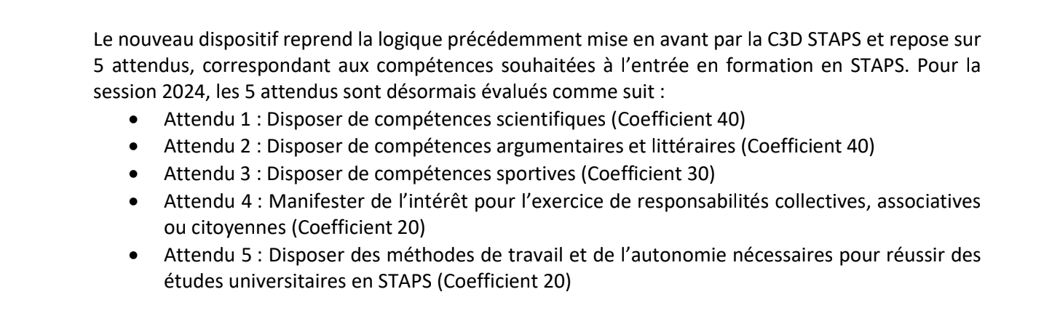
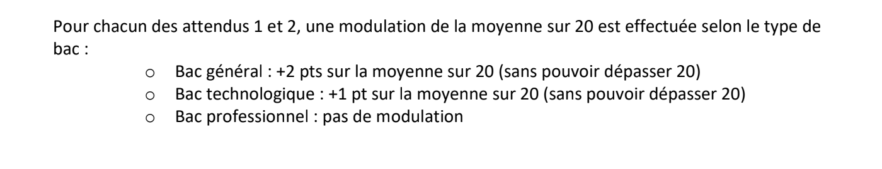
C3D – Parcoursup STAPS

Slide 37
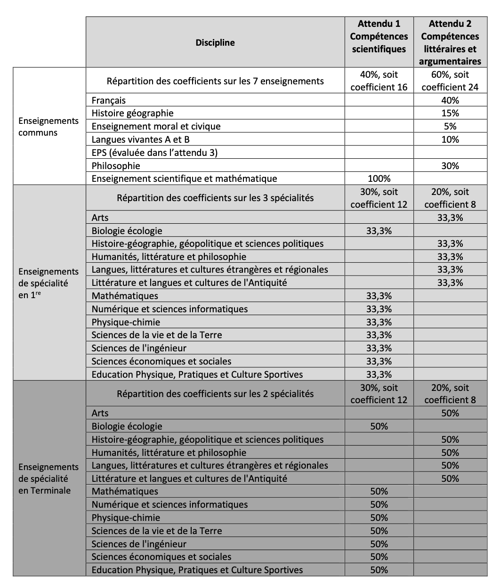
Compétences
SCIENTIFIQUES
A : 1 et 2
40% TC
60% EDS

Slide 38
Compétences LITTÉRAIRES
A : 1 et 2
60% TC
40% EDS

Slide 39
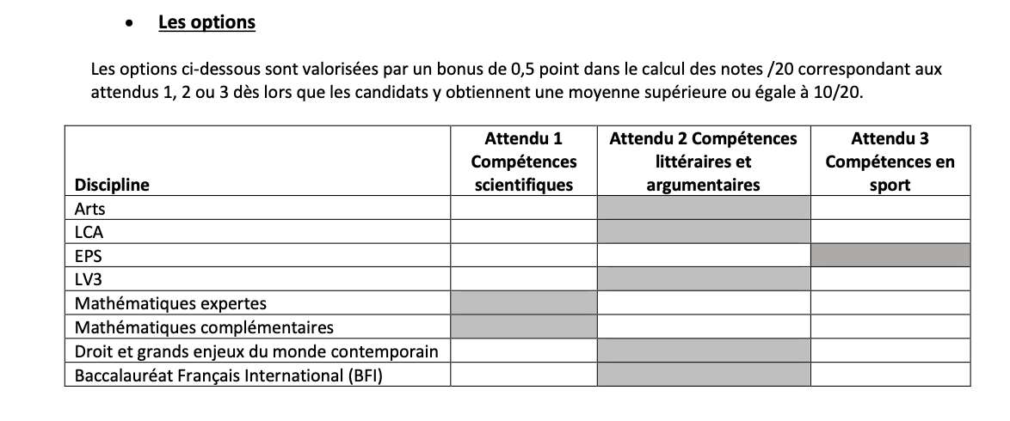
OPTIONS :

Slide 40
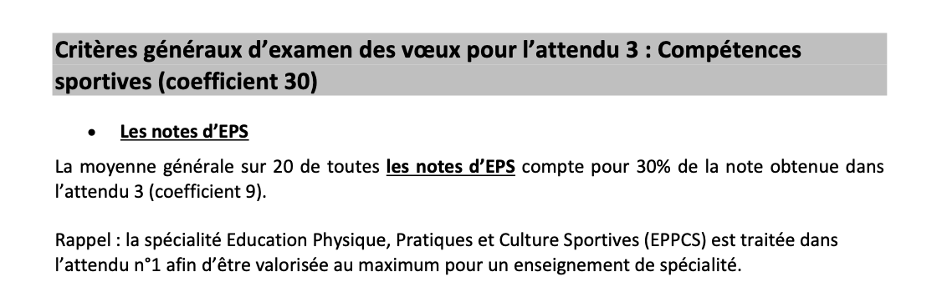
A : 3
ATTENDU 3 :

Slide 41
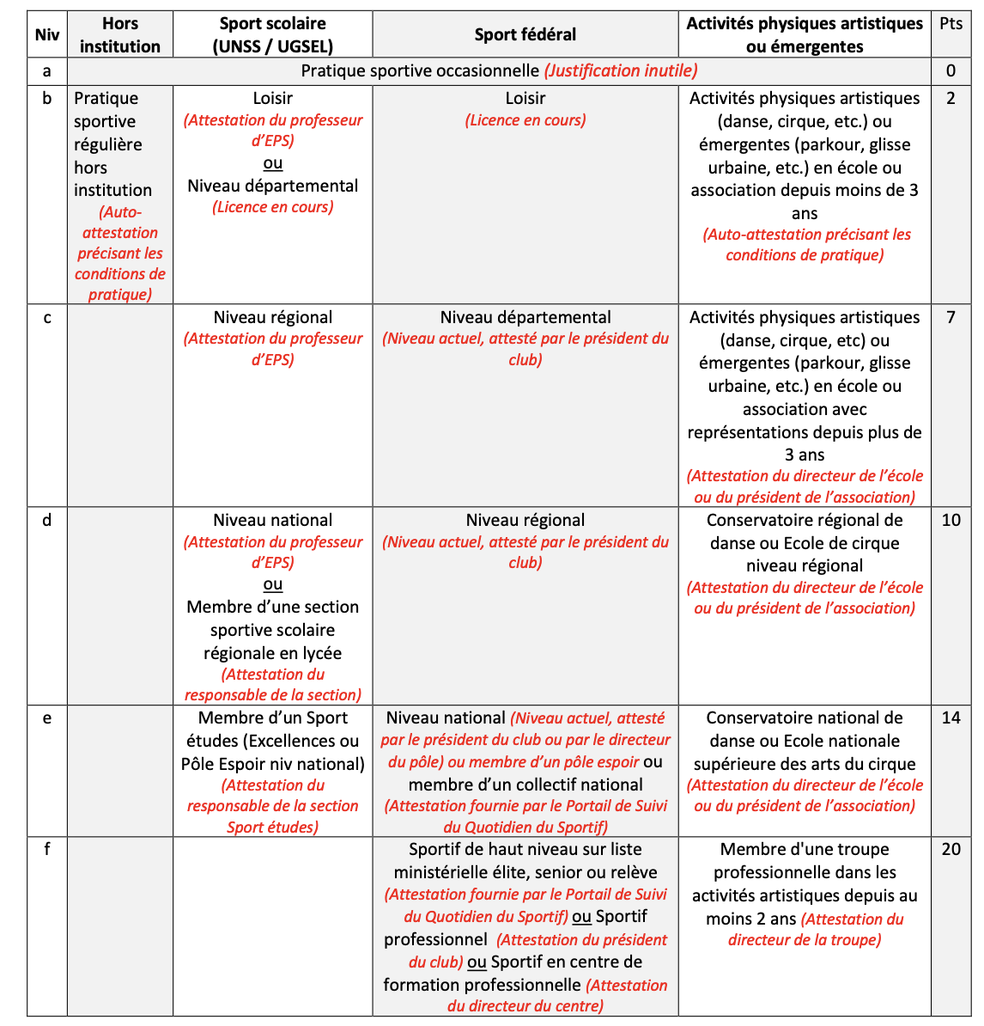
A : 3 : COMPÉTENCES SPORTIVES
60 %

Slide 42
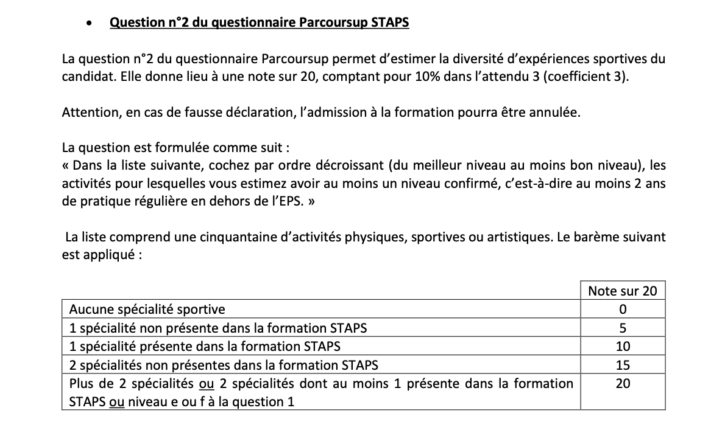
A : 3
ATTENDU 3 :

Slide 43
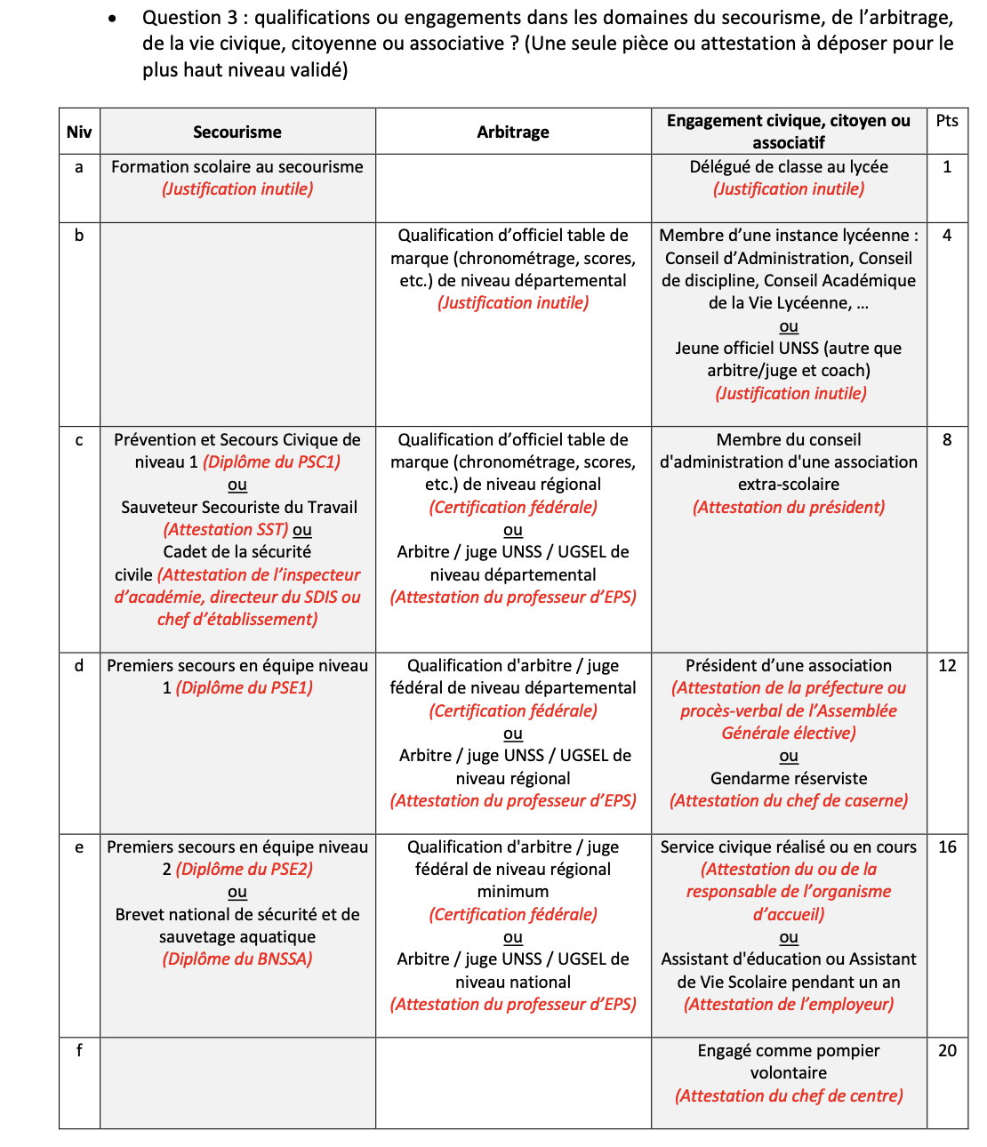
A : 4
Attendu 4 : engagement
50 %

Slide 44
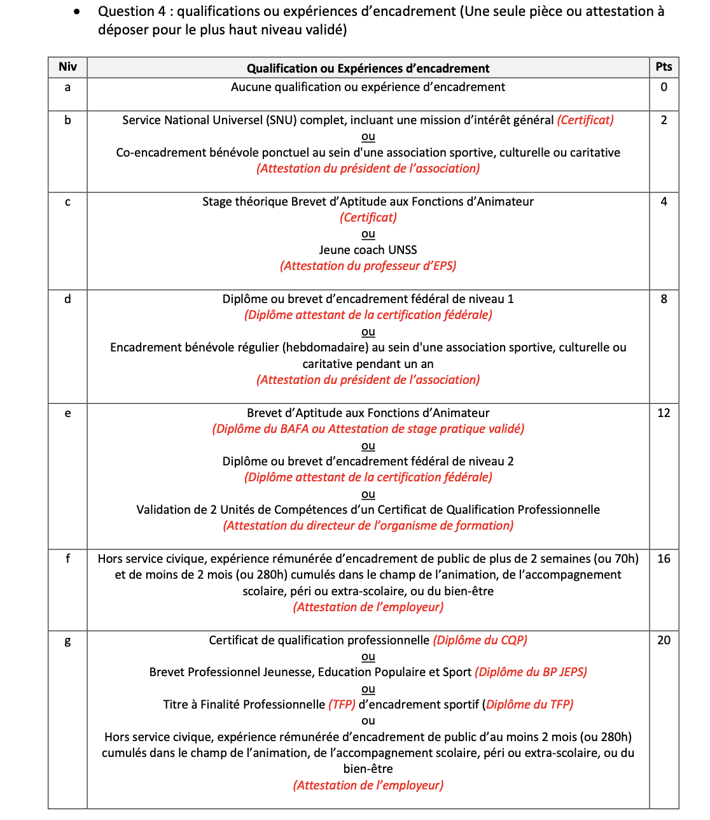
A : 4
Attendu 4 : engagement
50 %

Slide 45
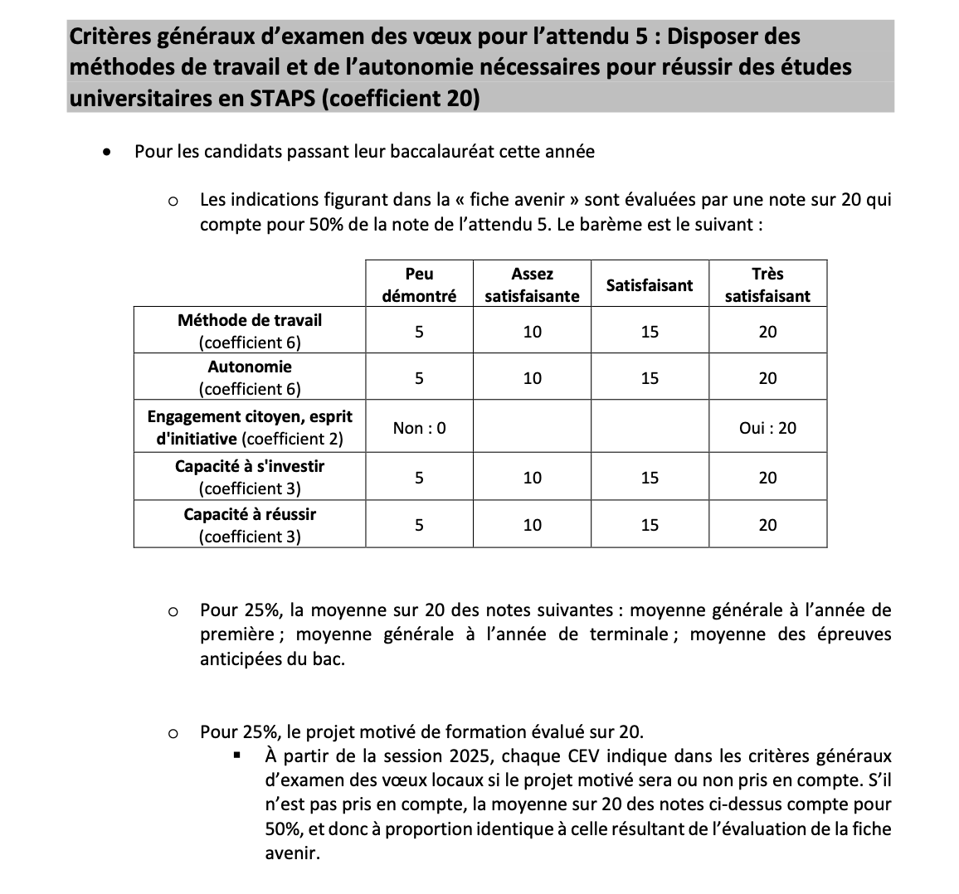
A : 5

Slide 46
EDS et options des élèves en Licence de Droit

Slide 47
EDS et options des élèves en Licence de Droit

Slide 48
Classes Préparatoires : 3 catégories
Scientifiques
  BCPST Biologie, Chimie, Physique et Sciences de la Terre
  MP2I Mathématiques, Physique, Ingénierie et Informatique
  MPSI Mathématiques, Physique et Sciences de l'Ingénieur
  PCSI Physique, Chimie, Sciences de l'Ingénieur
  PTSI Physique, Technologie et Sciences de l'Ingénieur
Economiques
  D1 Mène à l'ENS Rennes (droit, économie, management)
  D2 Mène à l'ENS Paris-Saclay (économie et gestion)
  ECG Prépa Economique et Commerciale voie Générale
Littéraires
  A/L Lettres
  B/L Lettres et Sciences Sociales

Slide 49
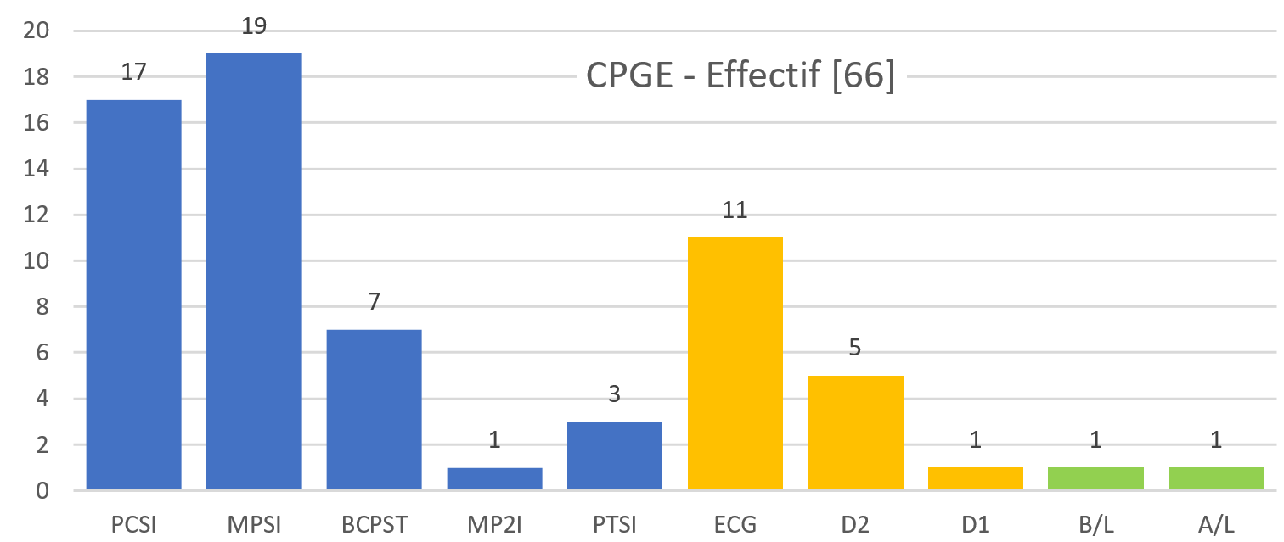
Classes Préparatoires
Effectif

Slide 50

Classes Préparatoires : dans quels lycées ?
Effectif

Slide 51

Classes Préparatoires : dans quels lycées ?
Effectif
Notes:
Axe des abcisses:
Dans notre département 91
Lycée Blaise Pascal
Lycée de l’Essouriau
Lycée parc de Vilgénis
Dans la région parisienne
Lycée Lakanal (Sceaux)
Mycée Marie Curie (Sceaux)
Lycée Hoche (Versailles)
A Paris
Lycée Henry IV
Lycée Louis Le Grand
Autres lycées en Essonne
Autres lycées en région parisienne
Autres lycées à Paris
Autres lycées dans d’autres régions.

Slide 52

Classes Préparatoires – Lycée B. Pascal
Effectif d’élèves de terminale du lycée y restant en CPGE depuis 2019.
Effectif

Slide 53

Classes Préparatoires
Notes:
Scientifiques
PCSI Physique, Chimie, Sciences de l'Ingénieur
PTSI Physique, Technologie et Sciences de l'Ingénieur
MP2I Mathématiques, Physique, Ingénierie et Informatique
BCPST Biologie, Chimie, Physique et Sciences de la Terre
Economiques
ECG Prépa Economique et Commerciale voie Générale
D2 Cachan Mène à l'ENS Paris-Saclay (économie et gestion)
D1 Rennes Mène à l'ENS Rennes (droit, économie, management)
Littéraires
A/L Lettres
B/L Lettres et Sciences Sociales

Slide 54

Classes Préparatoires

Slide 55

CPES (Cycle Pluridisciplinaire d'Etudes Supérieures)
7 élèves dans 6 CPES
· Sciences et société - Economie et Société : Ecole Normale Supérieure de Lyon / Lycée du Parc (69)
· Sciences des données, arts et cultures : Lycée Louis-Le-Grand & Université Paris Sciences et Lettres (PSL) (75)
· Sciences Des Données, Société et Santé : Université Paris-Saclay / Lycée International-Palaiseau-Paris-Saclay (91)
· Scientifique : Lycée Militaire Prytanée National à La Flèche (72)
· Sciences : Université Paris Sciences et Lettres (PSL) / Lycée Henri-IV (75)
· Innovation Biomédicale et Pharmaceutique : Université Paris Cité / Lycée Janson De Sailly (75)

Slide 56


CLASSES PREPA SCIENTIFIQUES
Deux années de travail intense au lycée
1ère année : PCSI MPSI
2ème année : PC PSI MP
Concours d'entrée aux grandes écoles
et après : remélangés en école d'ingénieur (3ans)
PCSI, MPSI (à Blaise Pascal)
- spécialités Tale : MATHS, PHYSIQUE-CHIMIE + option MATHS EXPERTES
BCPST (à Lakanal)
- spécialités Tale : (MATHS, PHYSIQUE) ou (MATHS, SVT)
ou (PHYSIQUE, SVT + option maths compl.)

Slide 57
CPGE – Examen du dossier Parcoursup
PCSI : 48 sur 2400 dossiers (→ rang 550)
MPSI : 84 sur 3300 dossiers (→ rang 450)
- Tous les dossiers sont traités par des êtres humains
- Fiche avenir (note, rang, appréciations)
- Bulletins complets 1ère et Terminale (appréciations)
- Signaler le passage de concours (Kangourou, Olympiades)
(→ à insérer dans onglet « scolarité » du dossier parcoursup)
- Lettre de motivation : lue « vite fait »
- activité à haut niveau
- cours d'approfondissement (clubs maths/physique)
- le reste nous intéresse nettement moins (voyages, hobbies...)

Slide 58


Math sup
CPGE PTSI/PT
Laurent Maghdissian
Prof/Ingénieur en Sciences de l’Ingénieur
Maitre de conférences de l’Ecole des Ponts et Chaussées
Notes:
58
58

Slide 59

Sommaire
La PTSI en résumé
La PTSI à Vilgé
Nos critères de recrutement
PTSI/PT
Notes:
59

Slide 60



1- La PTSI en résumé
123 m
50 tonnes
Equilibre théorique + concret
PTSI/PT
Notes:
60

Slide 61
1- La PTSI en résumé
 | PT | PSI | PC | MP | MPI
Maths | 9 | 10 | 9 | 12 | 12
Phy/Chi | 8 | 10 | 14,5 | 9 | 7,5
Sciences de I’ingénieur | 9 | 4 |  | 2
26h
24h
23,5h
23h
PTSI = polyvalence scientifique
PTSI/PT
Notes:
61

Slide 62
1- La PTSI en résumé
2024 | Places/inscrits
MP | 59%
PC | 72%
PSI | 71%
PT | 88%
MPI | 80%
Concurrence faible / stratégique
Source : https://www.scei-concours.fr/stat2024/stat_generale_2024.html
Notes:
62
* Le côté "telle prépa prépare à telle école" n'est pas valable en PT à cause de la banque PT, les écrits sont communs, alors qu'il y a des spécificités des épreuves en MP, PC, PSI, ECG, BCPST Khâgne entre Lyon et Paris ...

Slide 63
Sommaire
La PTSI en résumé
La PTSI à Vilgé
Nos critères de recrutement
PTSI/PT
Notes:
63

Slide 64

2- La PTSI à Vilgé
Contexte
Pas d’internat
Limitée à 32 places
2/3 des cours de demi-groupe
Une seule prépa scientifique
Avec un plateau technique
Recrutement 80% dans le bassin
PTSI/PT
PTSI/PT
Notes:
64

Slide 65
2- La PTSI à Vilgé
Résultats 2025
Ecoles | Admis | Intégrés
ENS | 4 | 1
Centrales | 4 | 1
Mines | 4 | 2
Arts et Métiers | 9 | 6
Groupe A + ENS | 9 (+3) /28
Groupe B | 10/28
Groupe C | 6/28
Vilgénis fait réussir TOUT le monde !
PTSI/PT
PTSI/PT
Notes:
65

Slide 66
Sommaire
La PTSI en résumé
La PTSI à Vilgé
Nos critères de recrutement
PTSI/PT
Notes:
66

Slide 67
3- Nos critères de recrutement
Tous les dossiers sont lus par un membre de l’équipe et relus par un second.
Aucun algorithme n’est appliqué, tous les dossiers sont classés manuellement
Notes de sciences: moyennes de 11 à 17
Notes anglais et français : > 10
Math experte recommandée mais pas obligatoire
Deux spécialités scientifiques en terminale (hors SVT)
Lettre de motivation orientée industrie/Art et Métiers
PTSI/PT
PTSI/PT
Notes:
67

Slide 68


Journée Portes Ouvertes
SAMEDI 7 FÉVRIER 2026
Notes:
68

Slide 69

Ecoles Post-Bac
Effectif

Slide 70
Ecoles suivies par les 6 dernières promotions de bacheliers

Slide 71

Ecoles Post-Bac (Management)
· Audencia Audencia Business School
· EDHEC École des Hautes Etudes Commerciales du Nord
· EM Lyon École de Management Lyon Business School
· EM Normandie École de Management de Normandie
Business School
· Empower Empower College
· ESSCA École Supérieure des Sciences Commerciales
d'Angers
· ESSEC École Supérieure des Sciences Economiques
et Commerciales
· ICD Institut International du Commerce et
du Développement
· SKEMA School of Knowledge Economy and Management
· TBS Toulouse Business School
Effectif

Slide 72
Ecoles Post-Bac (divers)
Ecoles Nationales supérieures d’Architecture
  ENSA Paris La Villette (ENSAPLV)
  ENSA Versailles
  ENSA et de Paysage de Lille
Ecoles d’Arts
  Conservatoire Libre du Cinéma Français (Cinéma)
  Cours Florent (Théâtre)
  École de Condé (Arts Appliqués)
  École Émile Cohl (Dessin)
  ESEC Paris (Métiers du Cinéma et de l’Audiovisuel)
  ESMOD (Mode)
  ICART (Médiation Culturelle et Marché de l'Art)
  ITM Paris (Maquillage)
  L'École de design Nantes Atlantique (Design)
  Rubika (Jeu Vidéo, Cinéma d'Animation)
  Strate (Design)
Paris
Paris
Paris
Lyon
Paris
Paris
Paris
Paris
Nantes
Valenciennes
Sèvres

Slide 73

Ecoles Post-Bac - EDS

Slide 74

Ecoles Post-Bac - Options

Slide 75

Ecoles Post-Bac (Ingénieur)
  CESI Centre des Etudes Supérieures Industrielles
  EFREI École Française d'Electronique et d'Informatique
  EPF Anciennement École Polytechnique Féminine
  EPITA École pour l’Informatique et les Techniques Avancées
  ESA École Supérieure des Agricultures
  ESILV École Supérieure d'Ingénieurs Léonard-de- Vinci
  ESTACA École Supérieure des Techniques Aéronautiques et de Construction Automobile
  ESME École Spéciale de Mécanique et d'Electricité
  IPSA Institut Polytechnique des Sciences Avancées
Effectif

Slide 76


Slide 77


Slide 78


Slide 79


Slide 80


Slide 81

Message aux élèves
Lorsque vous viendrez chercher votre diplôme du Bac:
Prenez grand soin à nous communiquer précisément ce que vous avez entrepris comme études.
Laissez-nous votre adresse email pour que l’on vous puisse suivre votre première année dans le supérieur.

Slide 82
Merci à la direction de l’établissement, à CAPE91 et aux élèves.
Merci pour votre attention

